Slide 1
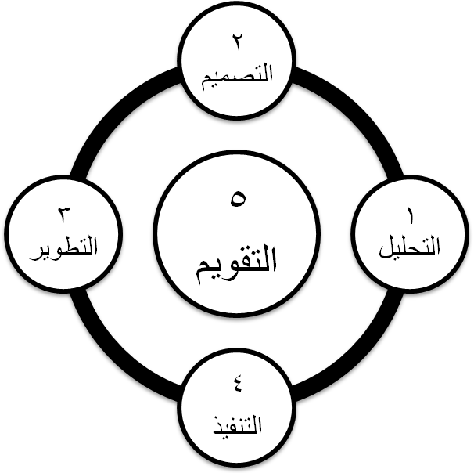
النموذج العام للتصميم التعليمي ADDIE
أين البداية

Slide 2
1- مرحلة التحليل Analysis
تحليل جميع الجوانب المتعلقة بالعملية التعليمية والتي تمثل مدخلات النظام

Slide 3
2- مرحلة التصميم Design
وضع المخططات والمسودات الأولية لتطوير المنتج التعليمي ووصف الأساليب والإجراءات التي تتعلق بكيفية التنفيذ.
تحديد الأهداف السلوكية (الأدائية) الخاصة
تحديد استراتيجية استخدام المنتج التعليمي
اختيار التقنيات التعليمية
عمل مخطط للمنتج التعليمي

Slide 4
3- مرحلة التطوير Development
هي عملية ترجمة مخرجات عملية التصميم من مخططات وتصاميم إلى منتج تعليمي حقيقي.

Slide 5
4- مرحلة التنفيذ Implementation
عملية توظيف واستخدام المنتج التعليمي في الواقع بشكل فعال، وفي هذه المرحلة يتم جمع بيانات التقييم الإجمالي.

Slide 6
5- مرحلة التقويم Evaluation
في هذه المرحلة يتم قياس مدى كفاءة وفاعلية المنتج التعليمي
التقويم التكويني Formative Evaluation
وهو تقويم مستمر أثناء كل مرحلة وبين المراحل المختلفة، ويهدف إلى تحسين المنتج التعليمي قبل وضعه بصيغتها النهائية.
التقييم الختامي Summative Evaluation
ويكون في العادة بعد الاستخدام الفعلي للمنتج التعليمي.

